Slide 1







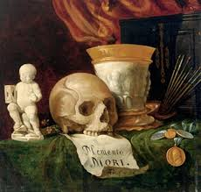
БЕРЕЖНИЙ,
ЛОБОДА, ЧУХМАНЕНКО
WORK CASE №8
Memento mori

Slide 2


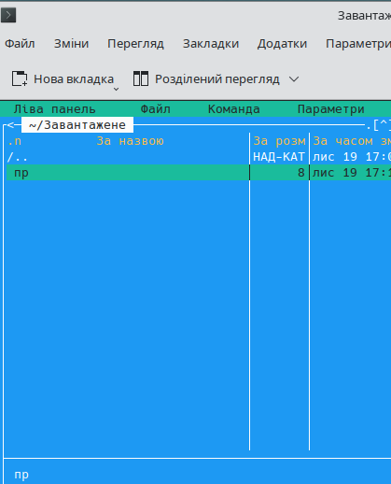
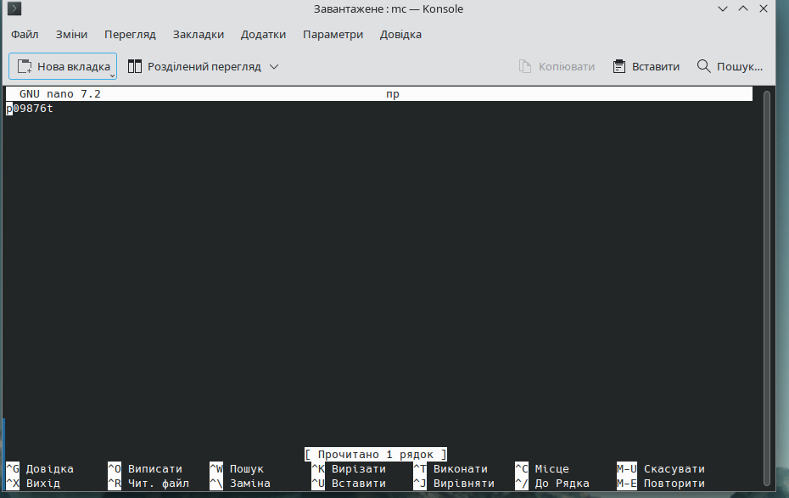
VIEW FILES AND FOLDERS THROUGH THE FILE MANAGER IN THE TERMINAL.
Перегляд папок і файлів виконується за допомогою:
Встановлення-sudo apt install mc
Виконання- mc

Slide 3

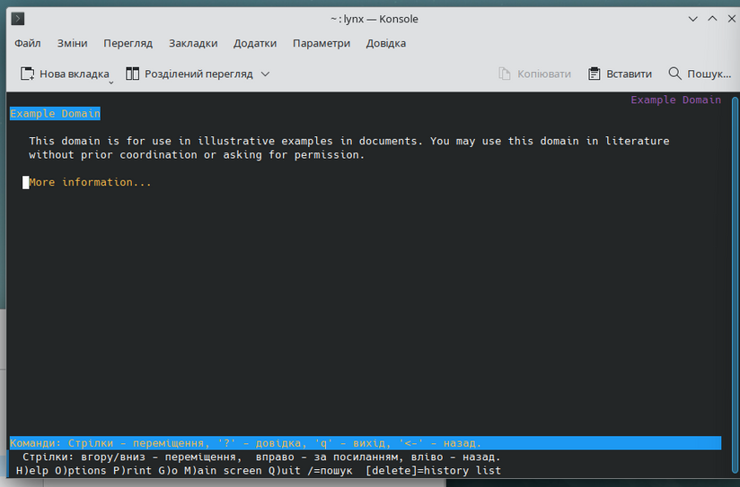

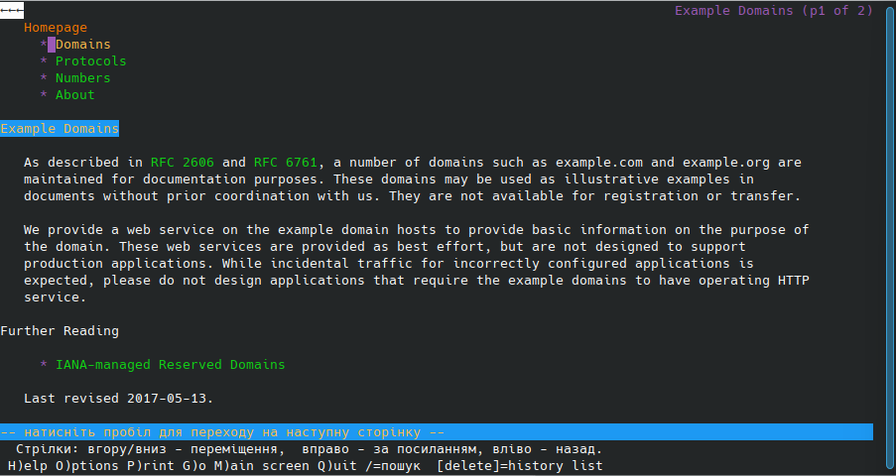
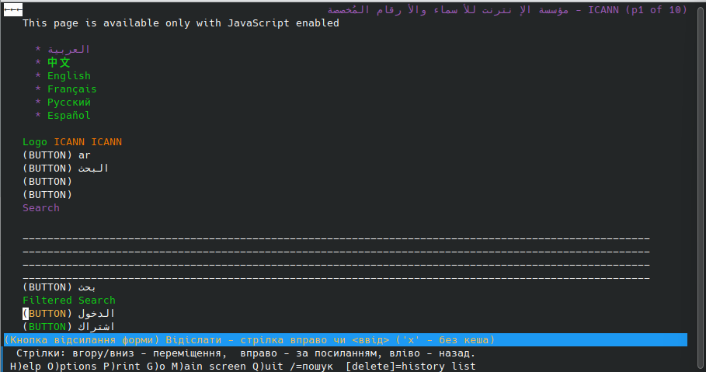

VIEW WEB PAGES THROUGH A BROWSER RUNNING IN THE TERMINAL.
Перегляд в браузері в терміналі виконується за допомогою :
Встановлення-sudo apt install lynx
Виконання-lynx https://www.example.com

Slide 4



VIEW E-MAIL IN THE TERMINAL
З початку потрібно встановити клієнт, наприклад Mutt
Команда для встановлення:
sudo apt update && sudo apt install mutt
Після встановлення потрібно його налаштувати:
Створити файл конфігурації
nano ~/.muttrc
Потім потрабно додати налаштування для IMAP:
set imap_user = "your-email@gmail.com"
set imap_pass = "your-password"
set smtp_url = "smtp://your-email@gmail.com@smtp.gmail.com:587/"
set smtp_pass = "your-password"
set folder = "imaps://imap.gmail.com/"
set spoolfile = "+INBOX"
set postponed = "+[Gmail]/Drafts"
Запустити саму програму:
mutt

Slide 5
LISTEN TO MUSIC THROUGH THE TERMINAL
Перегяд музики через термінал здійснюється за допомогою :
Встановлення-sudo apt install mplayer
Виконання-mplayer /path/to/your/music/file.mp3
Замість /path/to/your/music пишете шлях до файлу

Slide 6
DOWNLOAD TORRENTS THROUGH THE TERMINAL
Скачувати торенти через термінал можно за допомогою :
Встановлення-sudo apt install Виконання-transmission-cli
transmission-cli /path/to/your/torrent/file.torrent
Замість /path/to/your/music пишете шлях до файлу

Slide 7
PLAN ACTIVITIES IN THE CALENDAR AND REMIND ABOUT THEM THROUGH THE TERMINAL
Планувати дії в календарі та нагадувати про них через термінал можно за допомогою :
Встановлення-
sudo apt install calcurse
Виконання-
calcurse
Замість /path/to/your/music пишете шлях до файлу

Slide 8
VIEW THE IMAGE IN THE TERMINAL
Для перегляду зображень терміналі можно за допомогою :
Встановлення-
sudo apt install feh fehВиконання-
feh /шлях/до/вашого/зображення.jpg
Замість шлях/до/вашого/зображення пишете шлях до файлу

Slide 9




ENTER, EDIT, DELETE TEXT (FILE EDITORS)
01
nano — простий текстовий редактор для терміналу, зручний для швидкого редагування текстових файлів. Має інтуїтивно зрозумілий інтерфейс і команди.
02
sudo apt update
sudo apt install nano

Slide 10
MONITOR PROCESSES AND SYSTEM RESOURCES
01
htop — інтерактивний системний монітор, який показує список запущених процесів, використання процесора, оперативної пам’яті, завантаження системи тощо.
02
sudo apt update
sudo apt install htop

Slide 11


INTERESTING INTERACTIVE
ВСТАНОВЛЕННЯ:
КОМАНДА FORTUNE
sudo apt install fortune
Видає випадкову цитату або жарт.
ЗАПУСК:
fortune

Slide 12

THANK YOU

